Slide 1


面包板电子实践
——元器件基础之小灯泡发光电路 【面包板，电源，电阻，二极管】
复旦大学 芯创讲师团
2025年2月

Slide 2
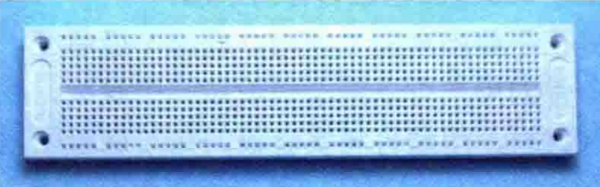
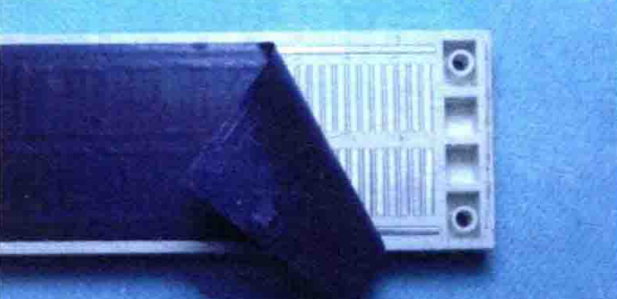
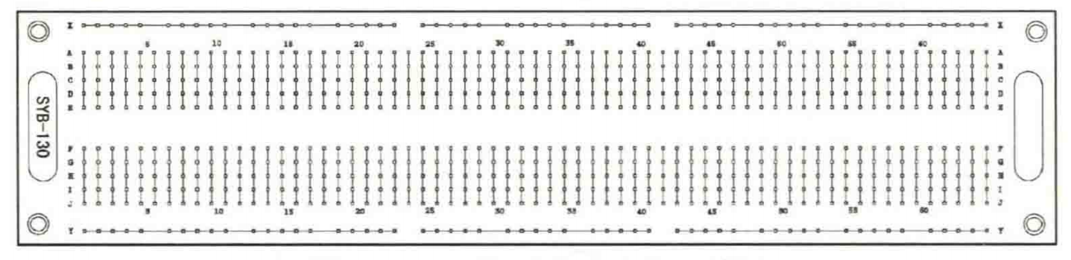
元器件基础
面包板
面包板是一种多用途的万能实验板，可以将小功率的常规电子元器件直接插入，搭接出各式各样的实验电路。
元器件可以反复插接、重复使用，便于电路调试、元件调换，非常适合初学电子技术的用户使用。
130线面包板
内部导通
4组导通
3组导通
4组导通
X
130线面包板背面
Y
X通常接电源正极，Y通常接地
130线面包板连接关系
Notes:
导通区域介绍
130线面包板得名由来（面包板凹槽上下各65列，共计130列）
用导线演示如何接通两个不同列

Slide 3
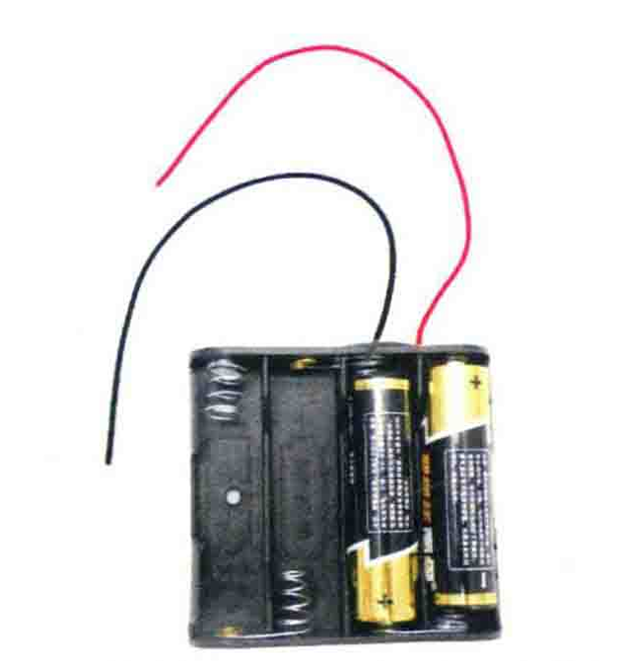
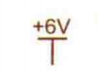
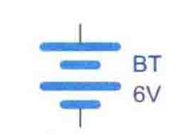


元器件基础
电源
注：单节电池有凸起侧为正极，平整侧为负极。装入电池盒时负极与弹簧相连。
电池盒+1.5V电池4节
红色 正极
正极
正极符号
正极
或
负极
接地符号
(负极符号）
负极
黑色 负极
原理图
装配图
实物图

Slide 4
元器件基础
电源
电子
在导体中，存在大量可以自由移动的电子。当导体两端存在电压时，这些自由电子会在电场力的作用下发生定向移动，从而形成电流。电子的定向移动方向与电流的方向相反，这是因为在历史上，人们最初定义电流方向时并不知道电子的存在，规定正电荷定向移动的方向为电流方向，而电子带负电，所以其移动方向与电流方向相反。
电压
电压也称作电势差或电位差，是衡量电场力做功能力的物理量。电压就像一个 “驱动力”，它推动电荷在电路中移动。如果把电路比作一条河流，电压就相当于河流的落差，落差越大，水流动的动力就越大；在电路中，电压越大，电荷移动的动力就越大。电压用符号 “U” 表示，单位是伏特，简称伏，符号为 “V”。
电流
电流是指单位时间内通过导体横截面的电荷量。

Slide 5
元器件基础
电阻器
基本概念
电阻器是一个限流元件，它通过对电流产生阻碍作用，控制电路中的电流大小和电压分配，实现特定的电路功能。它也是电子设备中最常用的元件之一，英文名称为 Resistor，通常简称为电阻，用字母 “R” 表示。
流过电子电器的电流不能太大，太大会把器件烧掉；也不能太小，太小无法驱动器件工作。
以小灯泡为例，电流过大会导致灯泡灯丝烧断，电流过小灯泡会不发光或者只能发出微弱的光。
工作原理
基于欧姆定律，即 I=V/R（其中I是电流，V是电阻器两端的电压，R是电阻值）。当电流通过电阻器时，电阻器对电流呈现出一定的阻碍作用，使得电流在通过电阻器时会产生电压降，电能会转化为热能消耗掉。

Slide 6
元器件基础
电阻器主要参数
电阻值
电阻器的主要参数之一，标识了电阻器对电流阻碍作用的大小，单位为欧姆（Ω）。
功率
指电阻器在正常工作时所能承受的最大功率，单位为瓦特（W）。如果实际功率超过额定功率，电阻器可能会因过热而损坏。
精度
表示电阻器实际阻值与标称阻值的接近程度，通常用百分比表示。精度越高，电阻器的阻值越接近标称值。

Slide 7
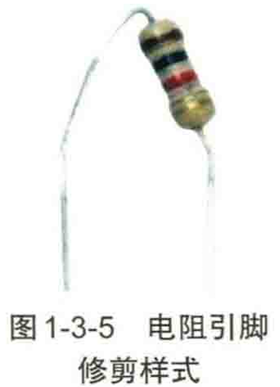
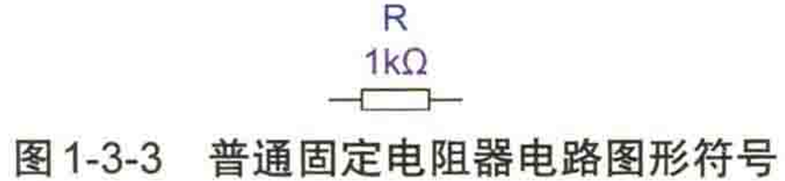
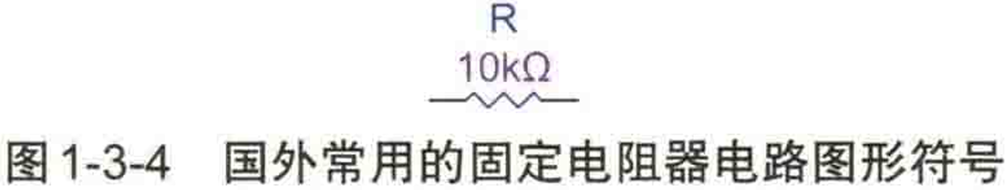
元器件基础
电阻器类型
固定电阻器：阻值固定不变，是最常见的电阻器类型。

Slide 8
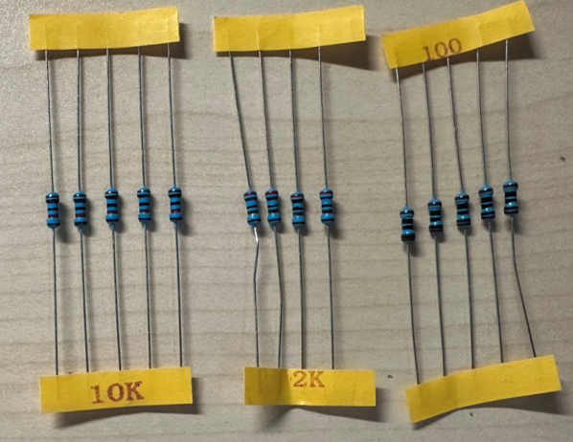
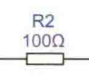
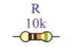
元器件基础
电阻器类型
色环电阻：在电阻封装上（即电阻表面）涂上一定颜色的色环，来代表这个电阻的阻值，常见类型为四色环和五色环。
四色环：前两环分别代表阻值的两位有效数，第三环代表10的幂数，第四环代表误差。
五色环：前三环分别代表阻值的三位有效数，第四环代表10的幂数，第五环代表误差。
以五色环表示法为例，“棕、黑、黑、黑、棕”= 100Ω电阻，误差±1%
原理图
装配图
实物图

Slide 9
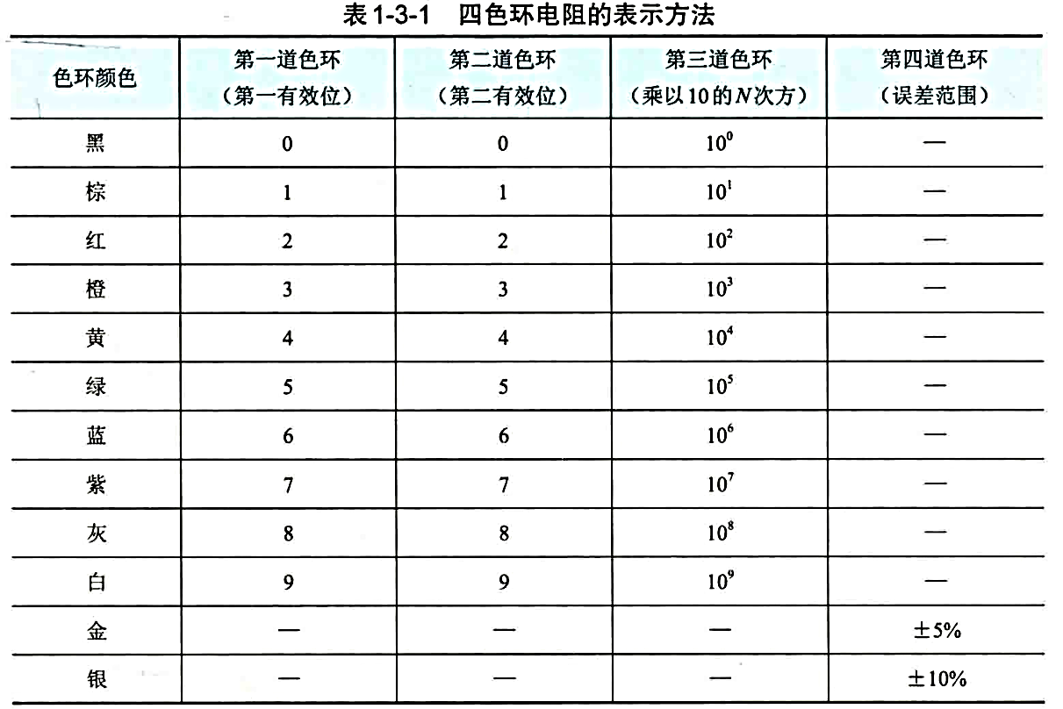
元器件基础
请思考以下四色环电阻阻值为多少：
1.棕黑红金
2.黄紫黑银

Slide 10
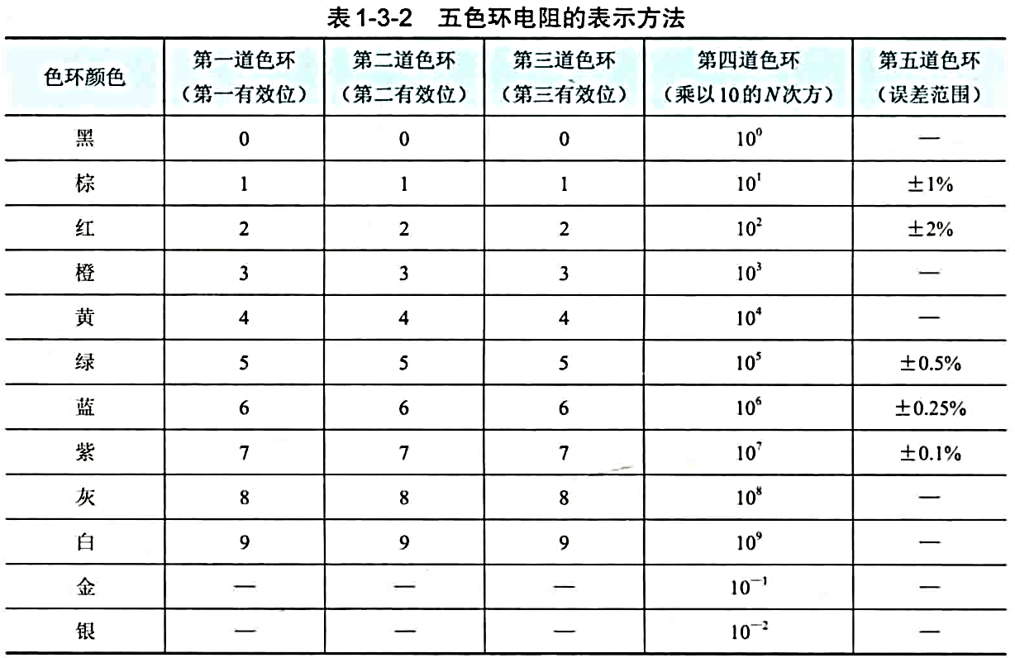
元器件基础
请思考以下五色环电阻阻值为多少：
1.棕绿黑红紫
2.黄紫黑黑绿
请挑出阻值为 1KΩ的电阻

Slide 11
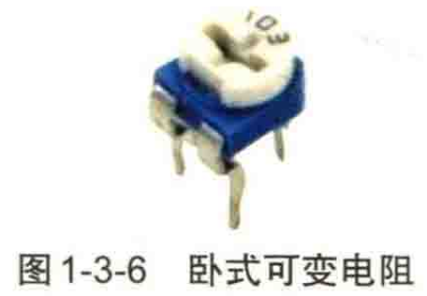
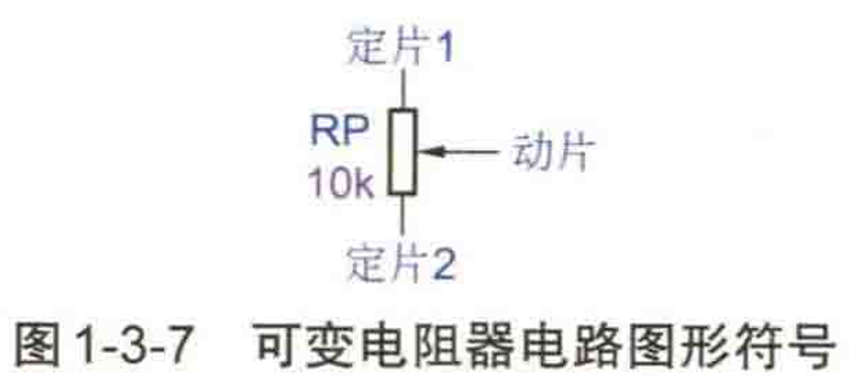
元器件基础
电阻器类型
可变电阻器：阻值可以在一定范围内调节，如滑动变阻器。

Slide 12
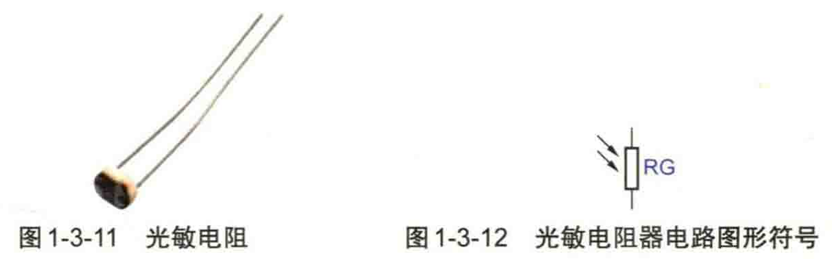
元器件基础
电阻器类型
敏感电阻器：阻值会随某些物理量的变化而变化，常见的有热敏电阻器（阻值随温度变化）、光敏电阻器（阻值随光照强度变化）等。

Slide 13
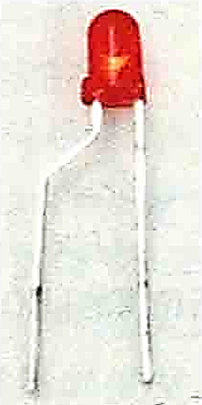
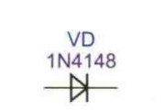
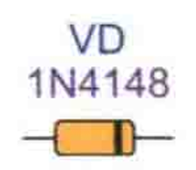
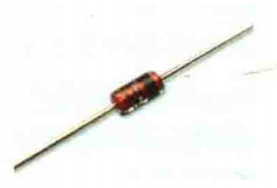


元器件基础
二极管
请挑出一个红色发光二极管和一个绿色发光二极管
二极管是由导电能力介于导体和绝缘体之间的物质制成的器件，故而称之为半导体二极管。半导体二极管由1个PN结构成，具有单向导电的特性。
普通二极管
在管身的一端印有黑色圆环，表明该端引脚是负极，另一端是正极。 最大工作电流为75mA。 正向压降0.7V，反向压降100V。
发光二极管
长引脚的是正极，短引脚的是负极。 建议工作电流为5~10mA。 反向压降较小，不可反接。
原理图
装配图
实物图
原理图
装配图
实物图

Slide 14
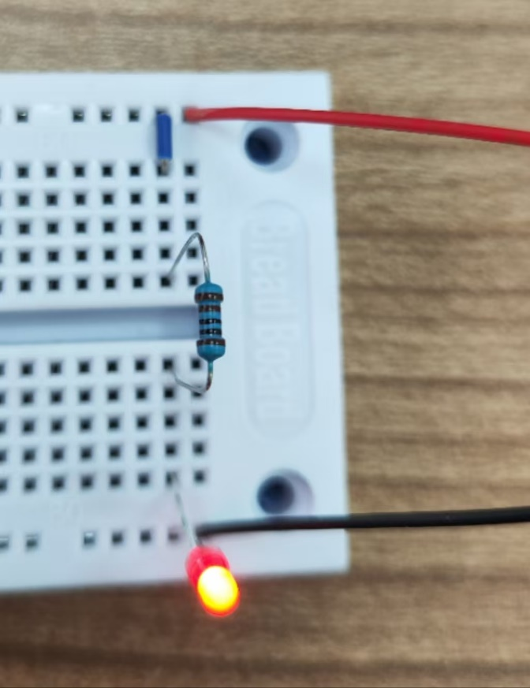
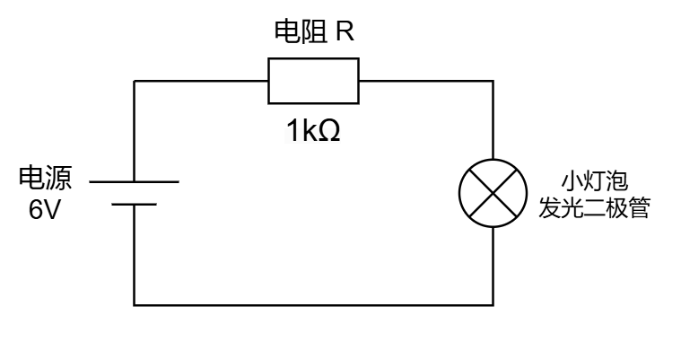
元器件基础
小灯泡发光电路
小灯泡电路实物图
Notes:
提示同学们将实物连接在面包板最右侧4组
选择一列，用电阻连接最上面一排(X)和中间上半列，用小灯泡跨接在凹槽上，用导线连接下半列和最下面一排(Y)

Slide 15
THANK YOU

